Slide 1
Randonner en montagne n’est pas se balader.
Entreprise, manifestation, date
Nom Prénom

Slide 2
Environ
24 000 km
de chemins de randonnée de montagne sont balisés et entretenus en Suisse.
En moyenne, plus de
40
personnes résidant en Suisse meurent chaque année en faisant de la randonnée.
5000
personnes établies en Suisse subissent des blessures graves ou moyennement graves chaque année.

Slide 3
Bien se préparer
  À l’aide de cartes, de guides et de sites Internet, planifiez soigneusement le parcours et le temps nécessaire, marge de sécurité comprise, ainsi qu’un itinéraire de rechange alternatif et des possibilités de faire demi-tour.
  Ce faisant, tenez compte du niveau de difficulté du parcours (catégorie de chemin, déclivité, passages exposés), de l’état du chemin (p. ex. présence de champs de neige résiduelle au début de l’été) ainsi que des conditions météorologiques.
  Évaluez vos capacités et condition physiques, ou celles du membre le plus faible de votre groupe, de manière réaliste et tenez également compte de cette donnée lors de la planification de votre randonnée.

Slide 4
Les principaux prérequis physiques
  Être en forme
  Avoir le pied sûr
  Ne pas souffrir de vertige
  → Prêt pour les chemins blanc-rouge blanc? Découvrez ce qu’il en est
  en faisant notre test (https://rando-en-montagne.ch/fr/test).

Slide 5
Bien se préparer
  N’empruntez pas seul·e un itinéraire de randonnée inconnu ou difficile. Si vous partez seul·e, il vaut mieux choisir un parcours plus simple passant par des chemins moins isolés.
  Informez quelqu’un de la randonnée que vous allez entreprendre, surtout si vous partez seul.
  → Sur rando-en-montagne.ch, vous trouverez une liste de contrôle pour la planification de vos randonnées en montagne.
  → Par ailleurs, vous trouverez des propositions de randonnée sur randonner.ch, suissemobile.ch et myswitzerland.com.

Slide 6
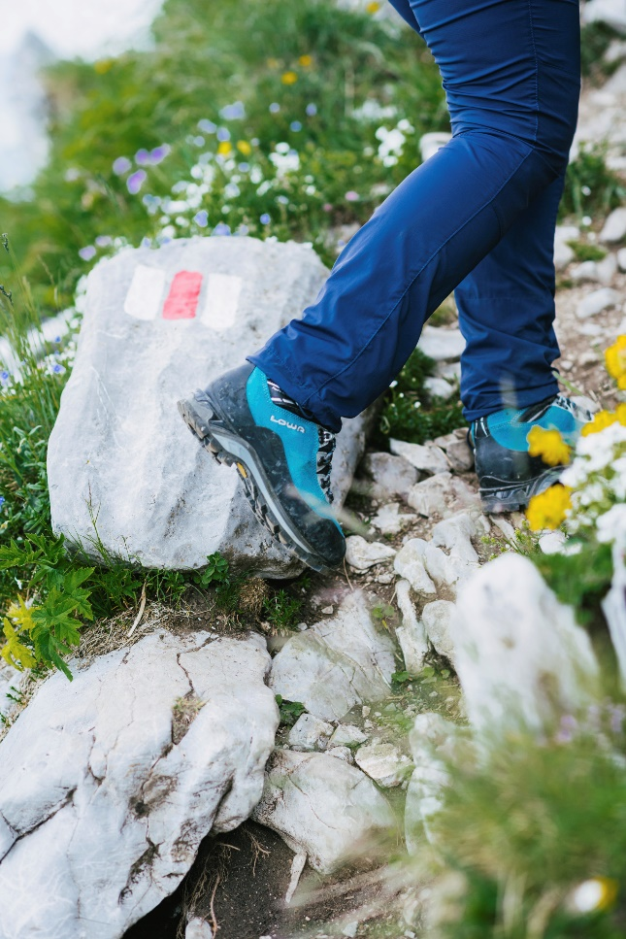
Règle de calcul du temps de marche (pauses exclues)
Montée
Comptez 15 minutes pour un dénivelé de 100 m et autant pour une distance horizontale de 1 km.
Descente
Comptez 15 minutes pour un dénivelé de 200 m et autant pour une distance horizontale de 1 km.

Slide 7
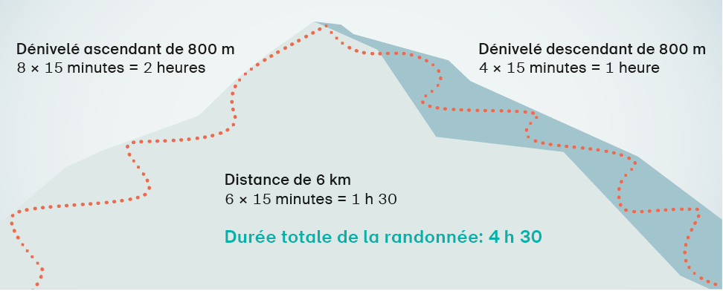
Règle de calcul du temps de marche (pauses exclues)
  Exemple de calcul du temps de marche pour une randonnée de 6 km de long comportant 800 m de dénivelé ascendant et 800 m de dénivelé descendant

Slide 8
Catégories de chemins
Chemins de randonnée
Les chemins de randonnée sont généralement larges, mais peuvent aussi être étroits et accidentés par endroits. Ils ne posent aucune exigence particulière aux usagers. La vigilance et la prudence sont néanmoins de mise. Il est recommandé de porter des chaussures robustes à semelle bien profilée et d’avoir un équipement adapté aux conditions météorologiques.
Chemins de randonnée de montagne
Les chemins de randonnée de montagne sont le plus souvent étroits et en partie exposés. Pour emprunter ces chemins, il est nécessaire d’avoir le pied sûr, de bénéficier d’une bonne condition physique et de ne pas souffrir de vertige. En outre,
il faut connaître les dangers de la montagne. Il est recommandé non seulement de porter des chaussures solides à semelle bien profilée et d’avoir un équipement adapté aux conditions météorologiques, mais également d’emporter une carte de randonnée, sous forme numérique, également utilisable hors ligne, ou une carte papier.

Slide 9
Catégories de chemins
Chemins de randonnée alpine
Les chemins de randonnée alpine traversent parfois des champs de neige, des glaciers ou des pierriers ou empruntent des falaises comprenant des passages d’escalade. Le chemin n’est pas toujours tracé. Pour emprunter ces chemins, il est nécessaire d’avoir le pied sûr, de ne pas souffrir de vertige et de bénéficier d’une bonne condition physique. En outre, il est important de connaître les dangers de la montagne. Selon l’itinéraire prévu, il faut également s’équiper d’une boussole, d’une corde, d’un piolet et de crampons.

Slide 10
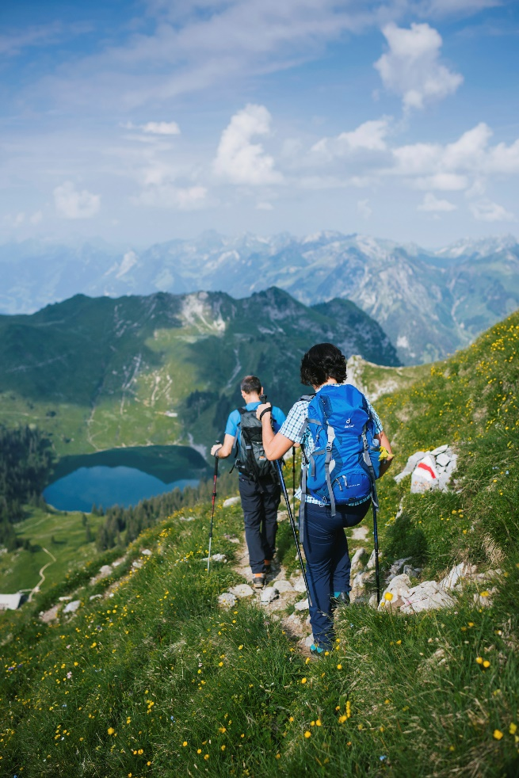
Bien s’équiper
  Chaussures de randonnée robustes dotées d’une semelle en caoutchouc bien profilée
  Vêtements chauds suivant un système de couches: pull, veste imperméable, éventuellement bonnet et gants
  Protections contre le soleil: lunettes, chapeau, crème
  Carte actuelle, sous forme numérique ou papier
  À boire et à manger en quantité suffisante
  Éventuellement bâtons de randonnée
  Pour les situations d’urgence: pharmacie de poche, couverture de survie, téléphone portable chargé
  → Vous trouverez une liste des choses à emporter sur
  rando-en-montagne.ch/fr/liste-des-choses-a-emporter

Slide 11
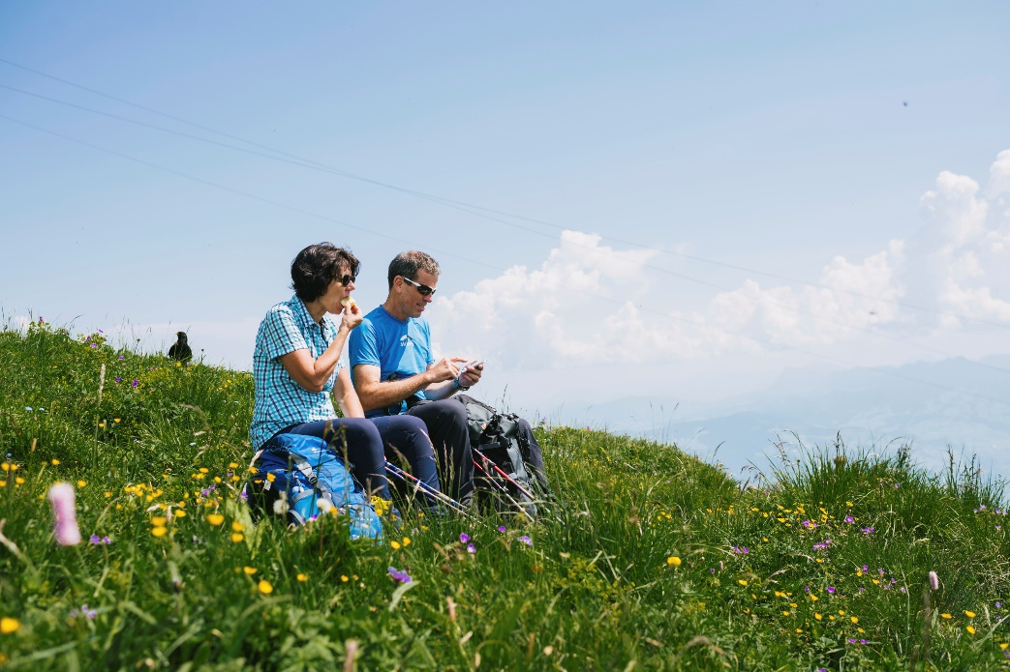
Bien gérer la randonnée
  Avec la fatigue, le pied devient moins sûr. Afin de rester en forme et concentré, pensez régulièrement à vous hydrater, à vous alimenter et à faire des pauses.
  Assurez-vous de respecter le temps de marche prévu et surveillez l’évolution de la météo.
  Ne quittez pas les chemins balisés. Suivre les traces laissées par d’autres et prendre des raccourcis peut se révéler dangereux.

Slide 12
Bien gérer la randonnée
  Si nécessaire (p. ex. si le temps menace de changer brusquement), faites demi-tour à temps ou mettez-vous à l’abri dans un refuge.
  Si vous avez perdu votre chemin, restez en groupe et retournez au dernier point connu. En cas de brouillard, attendez d’avoir une meilleure visibilité;
  ne descendez pas par un terrain inconnu.

Slide 13

  Vidéo «Randonnée en montagne»

Slide 14
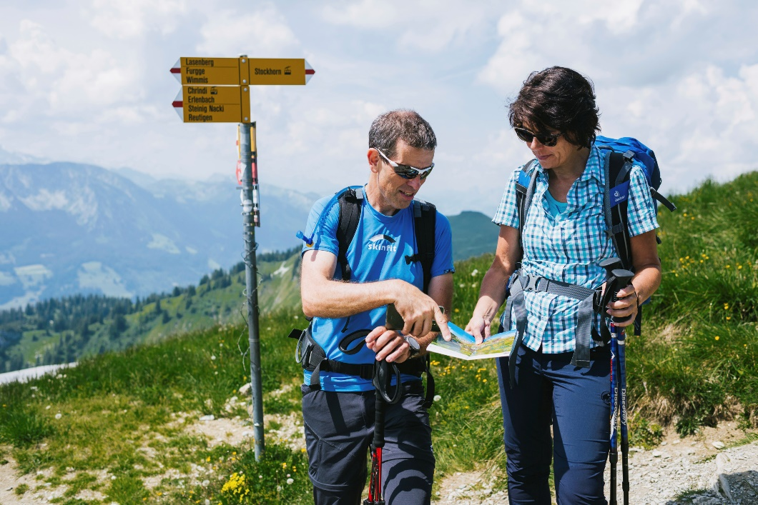
Mémento de la randonnée en montagne
  Préparation
  Quelle randonnée envisager?
  Évaluation
  Cette randonnée est-elle faite pour moi?
  Équipement
  Ai-je emporté tout ce qu’il faut?
  Contrôle
  En cours de route, est-ce que tout est OK?

Slide 15
Situations d’urgence
  Donnez d’abord les premiers soins aux blessés.
  Alertez ensuite le plus vite possible les secours en composant le numéro européen d’urgence 112 (accessible sur tous les réseaux mobiles, même si votre téléphone est bloqué) ou en utilisant une application d’urgence.
  Ne laissez pas les blessés seuls.
  Pensez à votre propre sécurité.

Slide 16
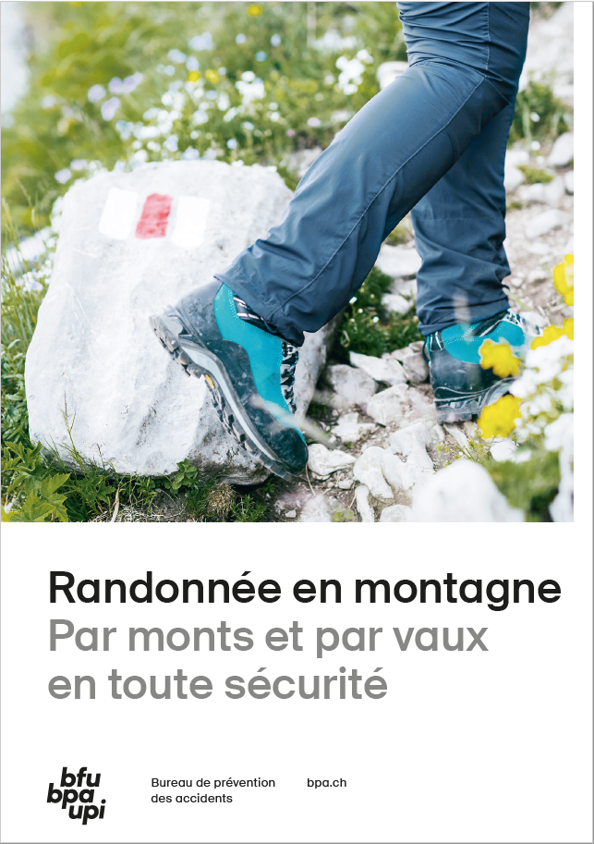
Renseignements complémentaires
Pour plus de renseignements, vous pouvez consulter:
la brochure du BPA «Randonnée en montagne»
(réf. 3.010), qui peut être commandée gratuitement
sur commander.bpa.ch;
le site Internet de la campagne rando-en-montagne.ch.
Davantage de conseils de prévention des accidents
sur bpa.ch.

